Slide 1
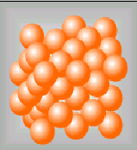
KHTN 7
Cu

Slide 2
KHAI XUÂN
2024

Slide 3
Bạn nhận được tràng vô tay
Bạn nhận được 1 chiếc bút chì
Bạn nhận được 1 lì xì
Bạn nhận được 1 chiếc bút chì
Bạn nhận được tràng vỗ tay
Bạn nhận được 1 lì xì
Bạn nhận được 1 kẹo mút
Bạn nhận được 1 lì xì

Slide 4
BACK

Slide 5
BACK

Slide 6
BACK

Slide 7
BACK

Slide 8
BACK

Slide 9
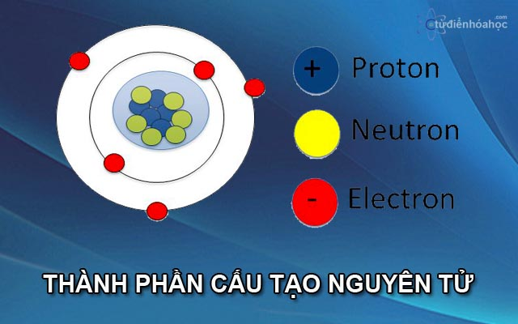
Nguyên tử là hạt vô cùng nhỏ và trung hòa về điện. Nguyên tử gồm hạt nhân mang điện tích dương và vỏ tạo bởi một hay nhiều electron mang điện tích âm

Slide 10
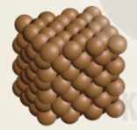
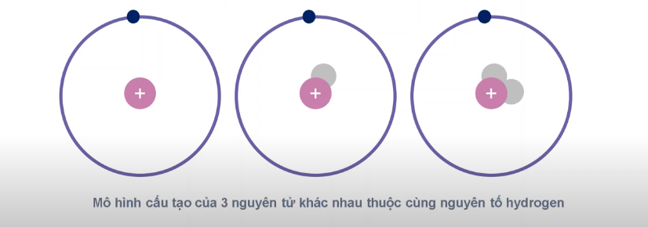
Nguyên tố hóa học là tập hợp các nguyên tử cùng loại, có cùng số proton trong hạt nhân. Mỗi nguyên tố được xác định theo số proton trong hạt nhân nguyên tử.

Slide 11
Có những chất được tạo nên từ một nguyên tố hóa học (đơn chất), có những chất được tạo nên từ hai hay nhiều nguyên tố hóa học. Vậy để nắm rõ được khái niệm đơn chất, hợp chất, phân tử và đưa ra được một số ví dụ về đơn chất và hợp chất, cũng như tính được khối lượng phân tử theo đơn vị amu, chúng ta cùng đi vào bài học ngày hôm nay

Slide 12
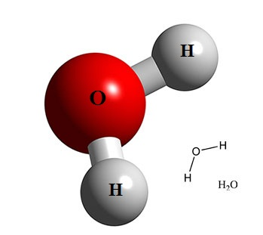
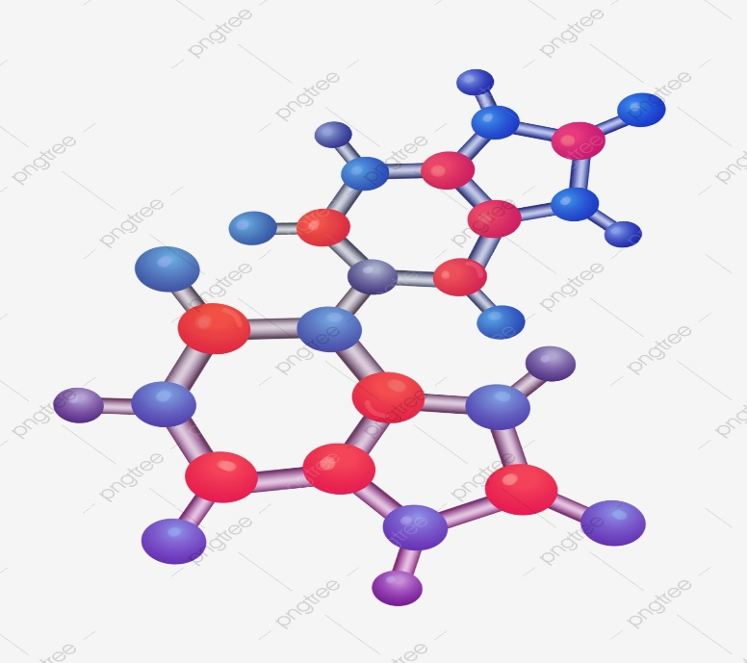
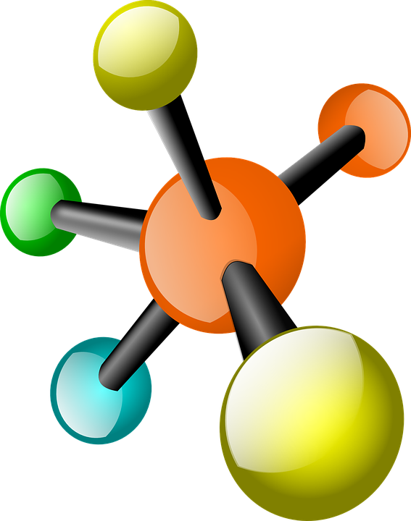
CHƯƠNG II.
PHÂN TỬ . LIÊN KẾT HOÁ HỌC
BÀI 5: PHÂN TỬ - ĐƠN CHẤT – HỢP CHẤT

Slide 13
Hàng chục triệu chất hoá học đã biết được phân loại như thế nào để dễ nghiên cứu và sử dụng?

Slide 14
BÀI 5. PHÂN TỬ - ĐƠN CHẤT – HỢP CHẤT
I. Đơn chất và hợp chất.
Phân loại chất

Slide 15
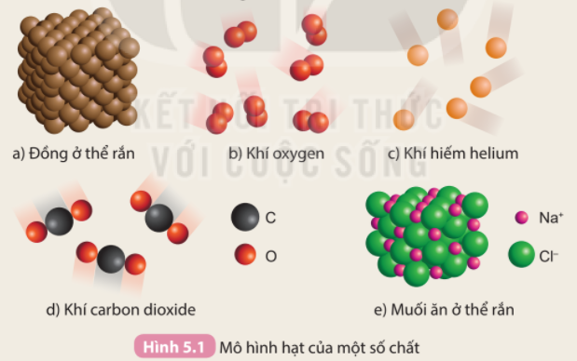
Phân loại chất
Mô hình hạt của đồng ở thể rắn, khí oxygen, khí hiếm helium, khí carbon dioxide và muối ăn ở thể rắn được biểu diễn trong Hình 5.1
Lưu ý: Nguyên tử được biểu diễn bằng các quả cầu. Các nguyên tử cùng màu thuộc cùng một nguyên tố hóa học, các nguyên tử khác màu thuộc các nguyên tố hóa học khác nhau.

Slide 16
Phân loại chất
Quan sát các mô hình trong Hình 5.1, thảo luận đôi và thực hiện yêu cầu sau:
Dựa vào thành phần nguyên tố, em hãy phân loại các chất trên thành 2 loại: chất được tạo nên từ một nguyên tố hóa học và chất được tạo nên từ hai nguyên tố hóa học.
- Chất được tạo nên từ một nguyên tố hóa học là: đồng, khí oxygen, khí hiếm helium vì được tạo từ các quả cầu cùng màu
- Chất được tạo nên từ 2 nguyên tố hóa học là: Khí carbon dioxide, muối ăn vì được tạo từ 2 quả cầu khác màu nhau
Notes:
- Chất được tạo nên từ một nguyên tố hóa học là: đồng, khí oxygen, khí hiếm helium vì được tạo từ các quả cầu cùng màu
- Chất được tạo nên từ 2 nguyên tố hóa học là: Khí carbon dioxide, muối ăn vì được tạo từ 2 quả cầu khác màu nhau

Slide 17
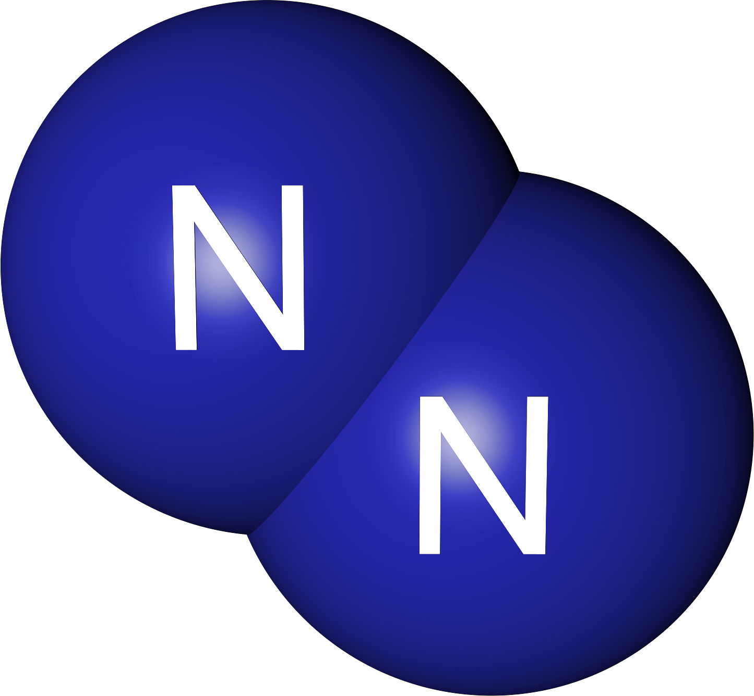
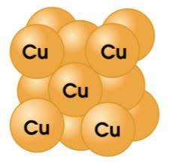
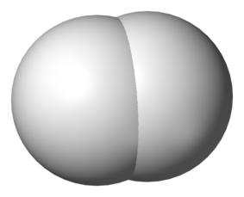
BÀI 5. PHÂN TỬ - ĐƠN CHẤT – HỢP CHẤT
I. Đơn chất và hợp chất.
1. Đơn chất
H
H
Copper
Hydrogen
Nitrogen
Đơn chất là gì?

Slide 18
BÀI 5. PHÂN TỬ - ĐƠN CHẤT – HỢP CHẤT
I. Đơn chất và hợp chất.
1. Đơn chất.
- Đơn chất là chất được tạo nên từ một nguyên tố hoá học.
- Ví dụ: Đồng (Cu), khí oxygen (O), khí hiếm helium (He), …
- Tên của đơn chất thường trùng với tên của nguyên tố.
Thảo luận cặp đôi cho ví dụ về đơn chất, cho biết đơn chất đó tạo nên từ nguyên tố nào?

Slide 19
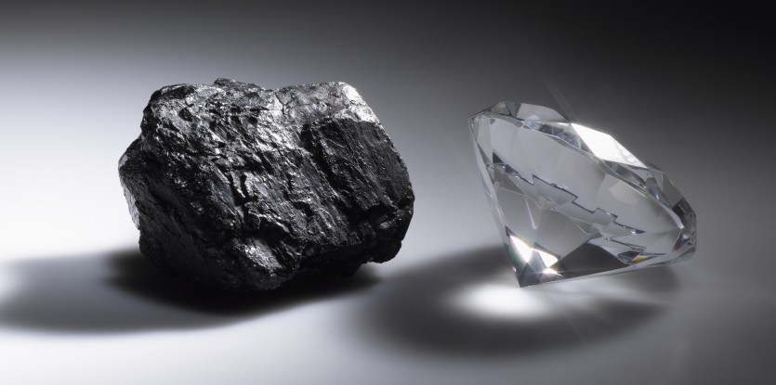
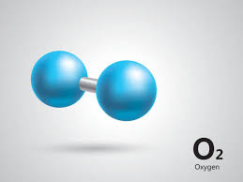
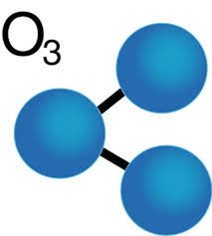
- Một số nguyên tố tạo nên các dạng đơn chất khác nhau, VD:
Than chì và kim cương đều tạo nên từ nguyên tố carbon
oxygen
Nguyên tố oxygen tạo khí oxygen và khí ozone.
Ozone
Đơn chất được phân loại như thế nào?

Slide 20
Đơn chất được phân loại thành 3 loại: kim loại, phi kim, khí hiếm

Slide 21
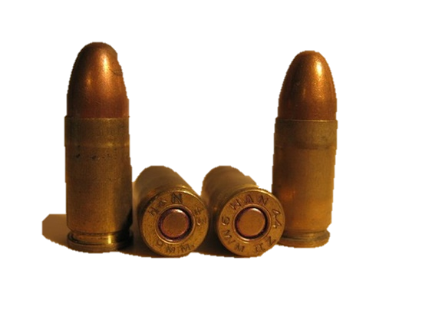
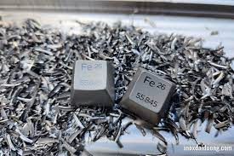
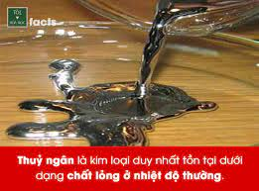
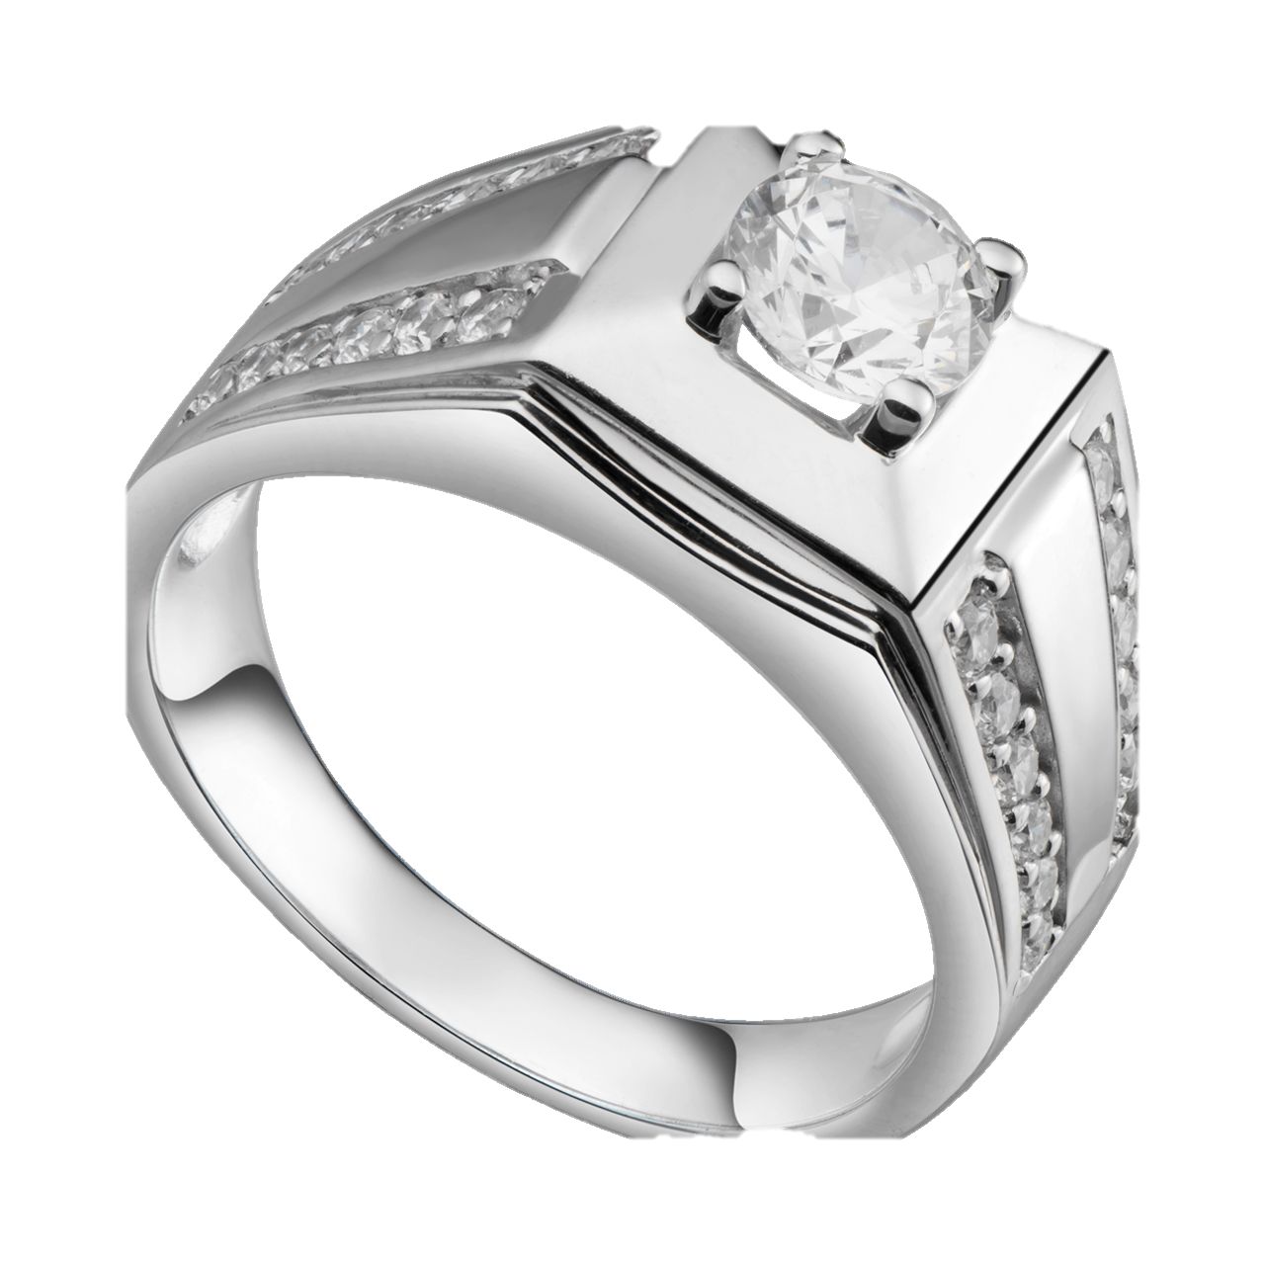
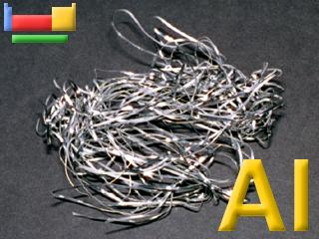
Các đơn chất kim loại ở điều kiện thường tồn tại ở thể rắn
(đồng, sắt, nhôm,…) trừ thủy ngân tồn tại ở thể lỏng.
Cu
Ag

Slide 22
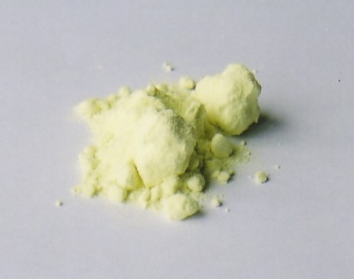
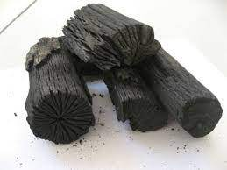
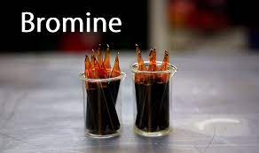
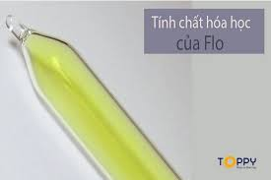
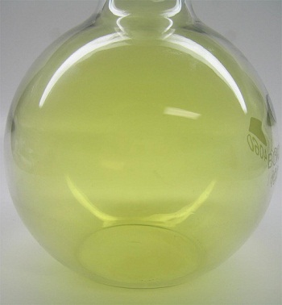
Các đơn chất phi kim có thể tồn tại ở thể rắn (sulfur, carbon,..),
thể khí (như hydrogen, nitrogen,...) và thể lỏng như bromine.
Sulfur
Carbon
Chlorine

Slide 23
Các khí hiếm đều tồn tại ở thể khí.

Slide 24
1. Đơn chất
Tượng đồng, nhiên liệu hydrogen, đồ trang sức bằng kim cương trong Hình 5.2 là ví dụ về ứng dụng của đồng, hydrogen và carbon. Em hãy kể ra các ứng dụng khác của đồng, hydrogen và carbon mà em biết.

Slide 25
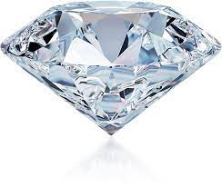
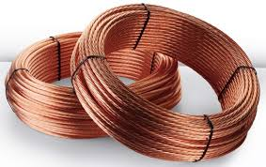
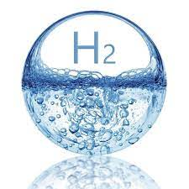
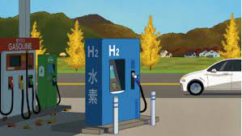
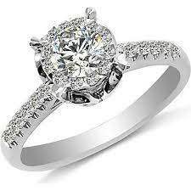
- Đồng (copper): dùng làm lõi dây dẫn điện, chế tạo động cơ điện, dùng làm các loại nhạc khí...
- Hydrogen: dùng làm nhiên liệu chính cho nhiều động cơ như xe ô tô, duy trì sự cháy, làm nguyên liệu cho quá trình phóng tên lửa…,
- Carbon: than chì được sử dụng làm ruột bút chì, than hoạt tính được sử dụng trong y tế để hấp thụ chất độc hại; kim cương dùng làm đồ trang sức, mũi khoan.
Notes:
- Đồng (copper): dùng làm lõi dây điện, đúc tượng, chế tạo chi tiết máy, chế tạo thiết bị dùng trong công nghiệp đóng tàu biển
- Hydrogen: dùng làm nhiên liệu chính cho nhiều động cơ như xe ô tô, tên lửa…, dùng trong chăm sóc sức khỏe con người, dùng làm chất khử
- Carbon: than chì dùng làm ruột bút chì, kim cương dùng làm đồ trang sức, mũi khoan

Slide 26
LUYỆN TẬP

Slide 27
Câu 1: Lõi dây điện bằng đồng chứa
A. Các phân tử Cu
B. Các nguyên tử Cu riêng rẽ không liên kết với nhau.
C. Rất nhiều nguyên tử Cu liên kết với nhau.
D. Một nguyên tử Cu.
Câu 2: Cho các chất sau: Cu, Mg, NaCl, HCl, BaO, N₂, O₂. Có bao nhiêu chất là đơn chất?
A. 2
B. 3
C. 4.
D. 5

Slide 28
Câu 3: Đơn chất là những chất được tạo nên từ bao nhiêu nguyên tố hóa học?
A. Từ 1 nguyên tố
B. Từ 2 nguyên tố trở lên
C. Từ 3 nguyên tố
D. Từ 4 nguyên tố.
Câu 4: Trong các chất sau hãy cho biết dãy nào chỉ gồm toàn đơn chất?
A. FeO, NO, C, S
B. Mg, K, S, C, N₂
C. Fe, NO₂ , H₂O
D. Cu(NO₃)₂ , KCl, HCl
T20

Slide 29
Kim loại sắt, nhôm, khí nitrogen, khí chlorine được tạo nên từ
nguyên tố nào?
Kim loại sắt được tạo nên từ nguyên tố Fe
Kim loại đồng được tạo nên từ nguyên tố Al
Khí nitrogen được tạo nên từ nguyên tố N
Khí chlorine được tạo nên từ nguyên tố Cl

